Slide 1
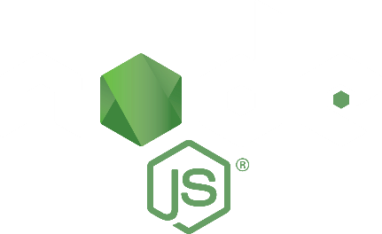
LẬP TRÌNH NODEJS
Chương 7:
Tạo CRUD website với NodeJS Express EJS Mongoose

Slide 2
Nội dung bài học
01
Giới thiệu về API và Rest API
05
Session
02
Giới thiệu về mã hóa md5, Bcrypt
06
Sử dụng biến môi trường
03
Middleware
07
Thực hành tạo CRUD website
04
Cookie

Slide 3
01.
Giới thiệu về API và Rest API

Slide 4
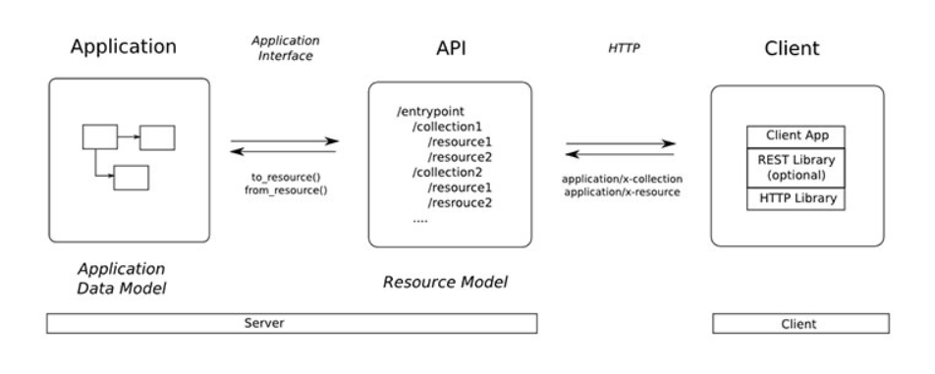
REST là gì?
REST là viết tắt của REpresentational State Transfer.
REST là tập hợp các hướng dẫn và kiến trúc sử dụng cho việc truyền dữ liệu. REST áp dụng phổ biến cho các Web app, nhưng cũng hoàn toàn có thể sử dụng cho các phần mềm nói chung.

Slide 5
Kiến trúc của REST
Kiến trúc REST có 1 số đặc điểm như sau:
Nhất quán xuyên suốt các API.
Tồn tại mà không lưu trạng thái (Stateless existence), ví dụ như không sử dụng session của server. Đây chính là lý do vì sao lại có cụm State Transfer (ST) trong REST. Tính chất này đảm bảo rằng mỗi khi client submit 1 request, request ấy sẽ bao gồm toàn bộ các thông tin mà server cần để xử lý request. Đây là điều cần thiết để build 1 ứng dụng phục vụ lên tới hàng triệu user.
Sử dụng HTTP status code khi có thể, vd: 200 OK – Trả về thành công cho những phương thức GET, PUT, PATCH hoặc DELETE, 401 Unauthorized – Request cần có auth,…
Sử dụng URL Endpoint có phân tầng logic.
Quản lí version trong URL thay vì trong HTTP Headers.
RESTful API là một tiêu chuẩn dùng trong việc thiết kế các API cho các ứng dụng web để quản lý các resource. RESTful là một trong những kiểu thiết kế API được sử dụng phổ biến ngày nay để cho các ứng dụng (web, mobile…) khác nhau giao tiếp với nhau.

Slide 6
Các điểm cần lưu ý về API
Phương thức truy cập: GET, POST, PUT. PATCH, DELETE, CONNECT, HEAD, OPTIONS, TRACE
Authentication – xác thực người dùng: mặc định là không bắt buộc, nhưng bạn nên cài đặt đối với các request liên quan tới POST/PUT/DELETE cần phân quyền, bạn nên sử dụng authentication để bảo đảm tất cả các endpoint hoạt động đúng.
Return type: Mặc định là JSON, ngoài ra cũng có thể là XML,…
API Rate Limit: Là giới hạn số lần request tới API server. Số lần giới hạn này có thể được tính trên user, application hoặc cụ thể hơn là trên 1 token. Mục đích của con số này nhằm để hạn chế việc lạm dụng API, hoặc 1 hướng khác là nhằm thu phí sử dụng dịch vụ. Ví dụ như Google Maps API, hoàn toàn free nhưng nếu bạn muốn request nhiều hơn thì cần trả thêm tiền.
URL Endpoint: URL Endpoint là URL để client gửi request lên server. Thông thường endpoint sẽ đánh version bằng những cụm như v1/, v2/,… Với cùng một endpoint, nếu phương thức khác nhau thì xử lí và trả về kết quả khác nhau.

Slide 7
02.
Giới thiệu về mã hóa MD5, Bcrypt

Slide 8
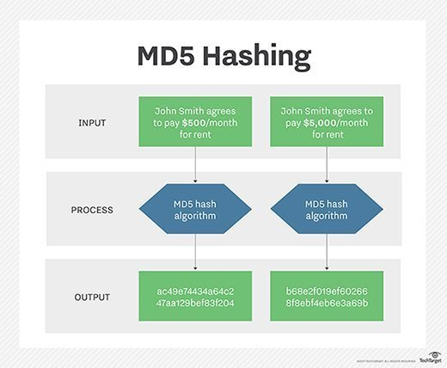
Mã hóa MD5 là gì?
Mã hóa MD5 (về mặt kỹ thuật được gọi là MD5 Message-Digest Algorithm ) là một hàm băm mật mã có mục đích chính là xác minh rằng một chuỗi đã bị thay đổi hay chưa.
Thay vì xác nhận rằng hai tập hợp dữ liệu là giống hệt nhau bằng cách so sánh dữ liệu thô, MD5 thực hiện điều này bằng cách tạo ra một tổng kiểm tra trên cả hai tập hợp và sau đó so sánh các tổng kiểm tra để xác minh rằng chúng giống nhau.
Tuy nhiên, MD5 không có tính bảo mật cao, vì có thể dò được. Hiện tại MD5 chỉ được dùng trong những mã hóa cần tốc độ nhanh, không quan trọng lắm về bảo mật.

Slide 9
Tấn công brute force là gì?
Tấn công Brute force là một phương pháp bẻ khóa phổ biến . Một cuộc tấn công brute-force liên quan đến việc 'đoán' tên người dùng và mật khẩu để truy cập trái phép vào hệ thống, hacker sẽ sử dụng phương pháp thử và sai để cố gắng đoán thông tin đăng nhập hợp lệ.
Brute-force là một phương pháp tấn công đơn giản và có tỷ lệ thành công cao. Bởi vì tùy thuộc vào độ dài và độ phức tạp của mật khẩu, việc bẻ khóa mật khẩu có thể mất từ vài giây đến nhiều năm. Do đó các trang web sử dụng phương thức đăng nhập dựa trên mật khẩu hoàn toàn có thể rất dễ bị tấn công nếu họ không thực hiện đầy đủ biện pháp bảo vệ bạo lực.
Mật khẩu được mã hóa bởi MD5 thường rất dễ bị tấn công kiểu Brute force. Bởi không phải ai cũng sử dụng mật khẩu đủ mạnh, đủ dài, họ thường dùng mật khẩu ngắn và dễ nhớ. Mà MD5 lại cho tốc độ so khớp nhanh nên dễ bị dò trúng trong thời gian ngắn.
Hãy thử trải nghiệm xem một mật khẩu đơn giản mã hóa bởi MD5 dễ bị hack như thế nào tại http://www.md5.cz/ (tạo mã) và https://crackstation.net/ (giải mã).

Slide 10
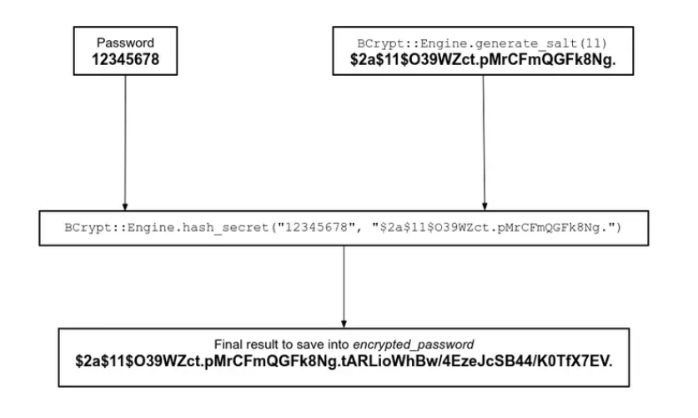
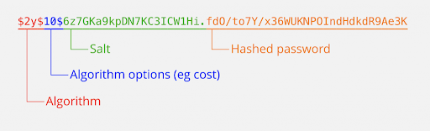
Mã hóa Bcrypt là gì?
BCrypt là một thuật toán mã hóa mật khẩu được thiết kế bởi Niels Provos and David Mazières.
BCrypt được đánh giá là bảo mật và an toàn hơn so với MD5 và SHA bởi mỗi lần thực hiện băm nó lại cho một giá trị khác nhau, việc này khiến cho việc dò tìm mật khẩu trở nên khó hơn.
Mức độ an toàn của bcrypt liên quan đến tốc độ của thuật toán. Bcrypt là rất chậm, thậm chí đến hàng giây để sinh ra một mã hash. Điều này có nghĩa là kiểu tấn công brute force khó mà thi hành vì cần quá nhiều thời gian.

Slide 11
03.
Middleware

Slide 12
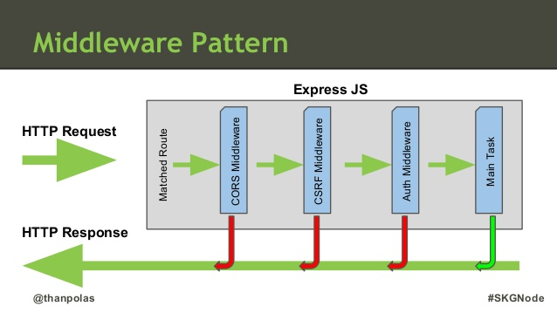
Middleware là gì?
ExpressJs khi hoạt động sẽ là một loạt các hàm Middleware được thực hiện liên tiếp nhau. Sau khi đã thiết lập, các request từ phía người dùng khi gửi lên ExpressJS sẽ thực hiện lần lượt qua các hàm Middleware cho đến khi trả về response cho người dùng.
Middle là một function nhận vào 3 tham số là req, res và next.
Một hàm Middleware sau khi hoạt động xong, nếu chưa phải là cuối cùng trong chuỗi các hàm cần thực hiện, sẽ cần gọi lệnh next() để chuyển sang hàm tiếp theo, bằng không xử lý sẽ bị treo tại hàm đó.

Slide 13
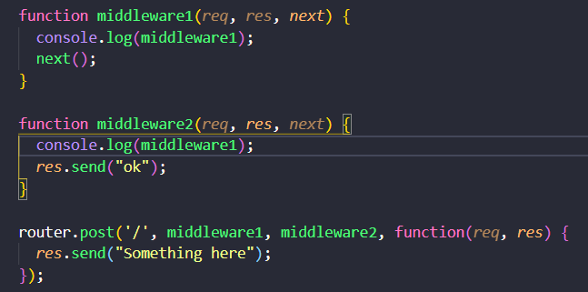
Những kiểu của middleware
Tác dụng của Middleware là tách riêng những logic xử lí chuyên biệt ra những function khác chứ không viết chung trong 1 function.
Trong Express, có 5 kiểu middleware có thể sử dụng :
Application-level middleware (middleware cấp ứng dụng)
Router-level middleware (middlware cấp điều hướng – router)
Error-handling middleware (middleware xử lý lỗi)
Built-in middleware (middleware sẵn có)
Third-party middleware (middleware của bên thứ ba)

Slide 14
04.
Cookie

Slide 15
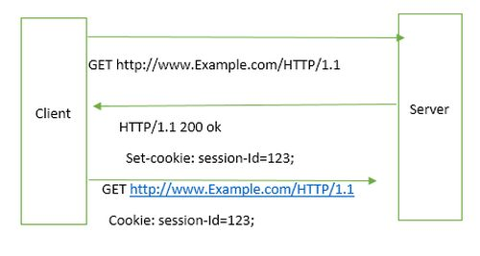
Cookie là gì?
Cookie là những tập tin một trang web gửi đến máy người dùng và được lưu lại thông qua trình duyệt khi người dùng truy cập trang web đó.
Cookie được dùng để lưu trữ với rất nhiều mục đích như lưu phiên đăng nhập, hoạt động của người dùng khi truy cập trang web.
Khi một người dùng thăm một trang web, thông tin người dùng có thể được lưu trữ trong cookie. Lần sau, người dùng cũng thăm trang web đấy, cookie vẫn lưu trữ các thông tin đấy của người dùng.

Slide 16
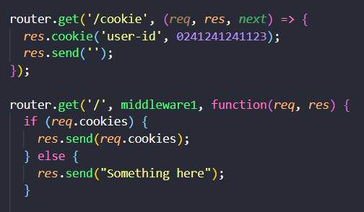
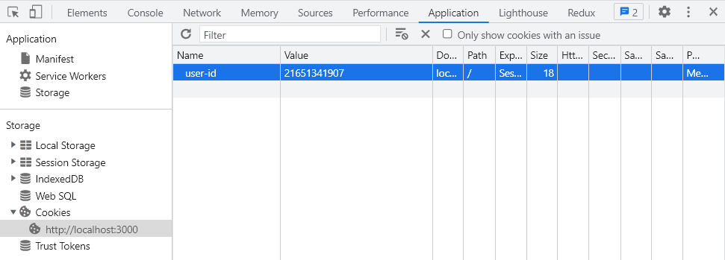
Sử dụng cookie như thế nào?
Cookie có nhiều loại khác nhau và phân chia theo từng mục đích sử dụng, như:
Session Cookie: chỉ tồn tại tạm thời trong bộ nhớ của trình duyệt và sẽ bị trình duyệt tự xóa khi người dùng hết phiên đăng nhập, thông thường loại cookie này không có thời hạn.
Third-party cookie : thông thường cookie của trang web sẽ trùng với thanh địa chỉ của trình duyệt nhưng có một vài trường hợp sử dụng cookie bên thứ 3 có tên miền khác với url trang web.
Secure cookie: một loại cookie HTTP có bộ thuộc tính secure giới hạn phạm vi của cookie đối với trình duyệt web.

Slide 17

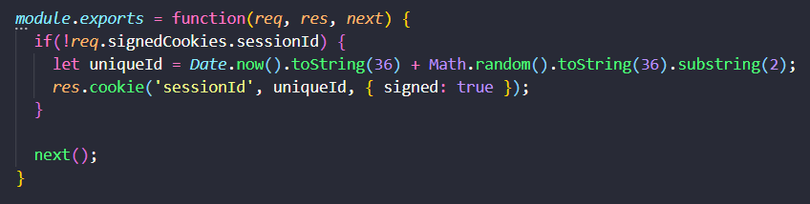
SignedCookies là gì?
Cookie thường sẽ không bảo mật một cách tuyệt đối, chính vì thế chúng ta cần thêm một secret key nhằm để cho cookie mã hóa nó. Từ đó chúng ta có thể kiểm tra xem là cookie từ client gửi lên có bị sửa đổi hay không.
Nó hoạt động bằng cách tạo một mã xác thực một chiều có khóa của giá trị (cookie hiện tại) và base64 đã mã hóa nó. Khi cookie được đọc, nó sẽ tính toán lại chữ ký và đảm bảo rằng nó khớp với chữ ký được đính kèm với nó. Nếu không khớp thì sẽ báo lỗi.

Slide 18
05.
Session

Slide 19
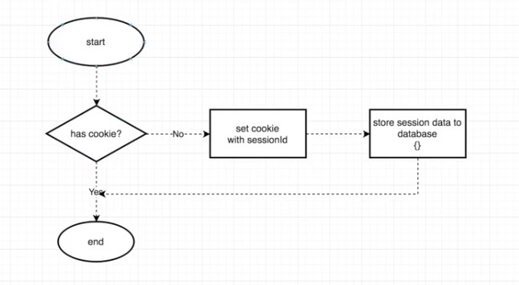
Session là gì?
Bản chất session là lưu một cookie có chuỗi ngẫu nhiên (được hash) ở client, phía server nó sẽ lưu một DB riêng với key là giá trị cookie ở client. Nhờ vậy, nó định danh được từng client và biết những session nào thuộc client nào.
Session-cookie buộc phải đi chung với nhau.
Khi bạn truy cập website, nó sẽ kiểm tra có cookie chưa. Nếu chưa thì sẽ tạo ra 1 cookie mới với sessionId và gửi về client, đồng thời lưu vào trong database.
Chúng ta sẽ thực hành sử dụng session ở phần sau.

Slide 20
06.
Sử dụng biến môi trường

Slide 21
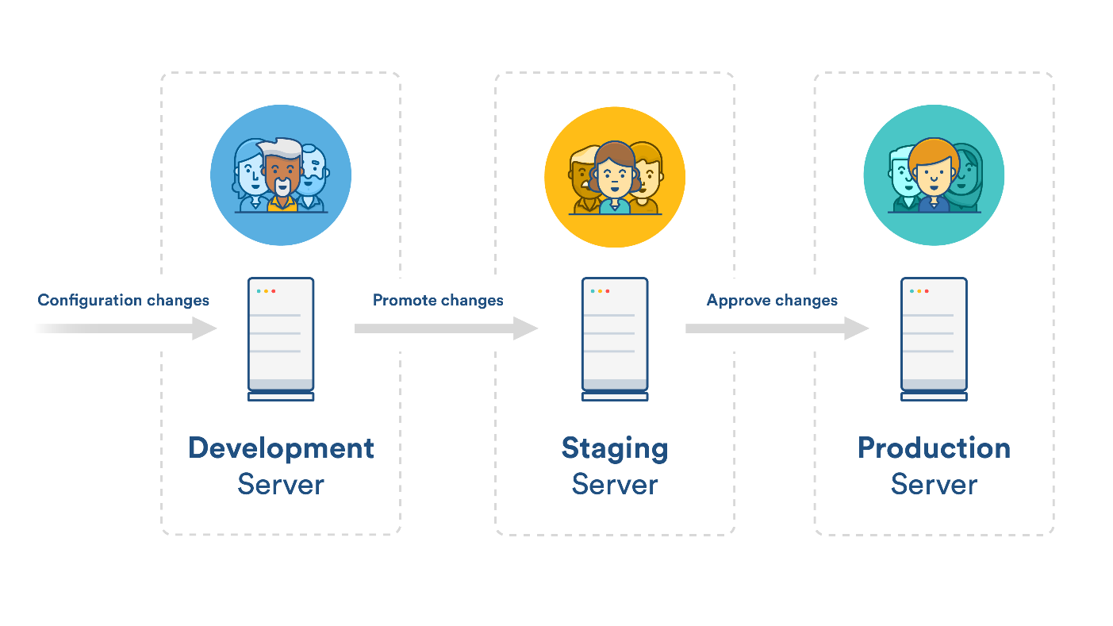
Biến môi trường – Enviroment variables là gì?
Trong thực tế, khi chúng ta phát triển phần mềm, chúng ta sẽ viết code và test trên máy, gọi là development environment. Sau đó có thể đưa lên staging environment để khách hàng, tester thực hiện kiểm tra để đảm bảo không có lỗi,... Cuối cùng là đưa phần mềm lên hoạt động, gọi là production environment.
Tùy vào từng môi trường, ta muốn có những biến với giá trị khác nhau và được bảo mật một cách an toàn thì ta sẽ dùng biến môi trường.

Slide 22
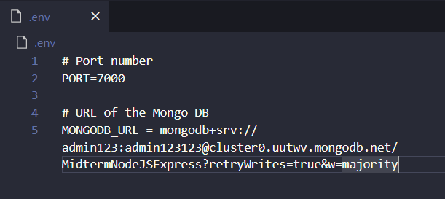

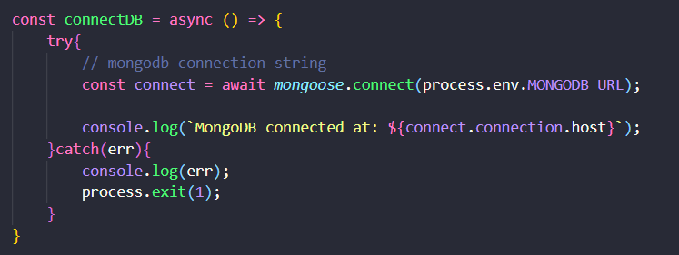
Sử dụng biến môi trường như thế nào?
Các biến môi trường được lưu trong 1 file có đuôi là .env, .env.production,…
Và trong NodeJS cần cài 1 package là dotenv:
npm i dotenv
Và tiếp theo ta sẽ config trong app.js là require(‘dotenv’).config() để NodeJS đọc được biến môi trường.
Cú pháp khi gọi một biến môi trường: process.env.<Tên biến>

Slide 23
07.
Thực hành tạo CRUD website

Slide 24
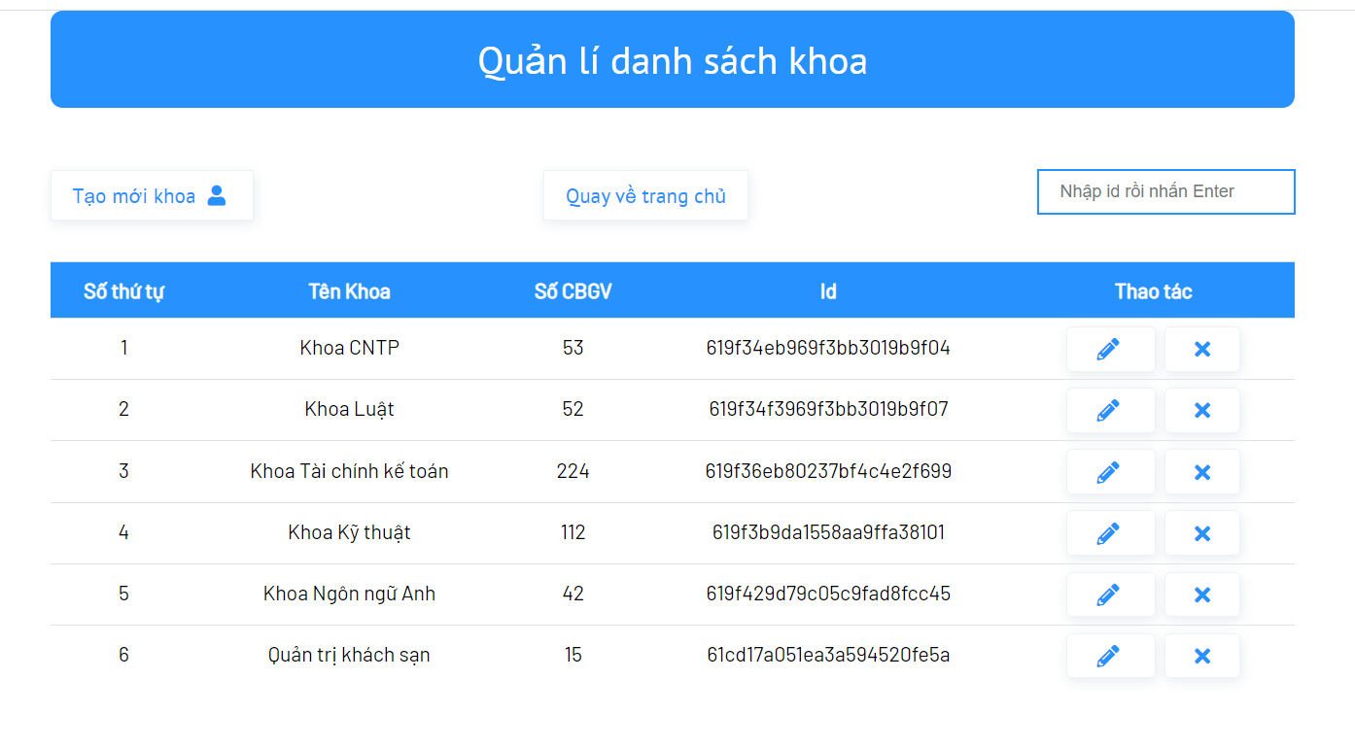
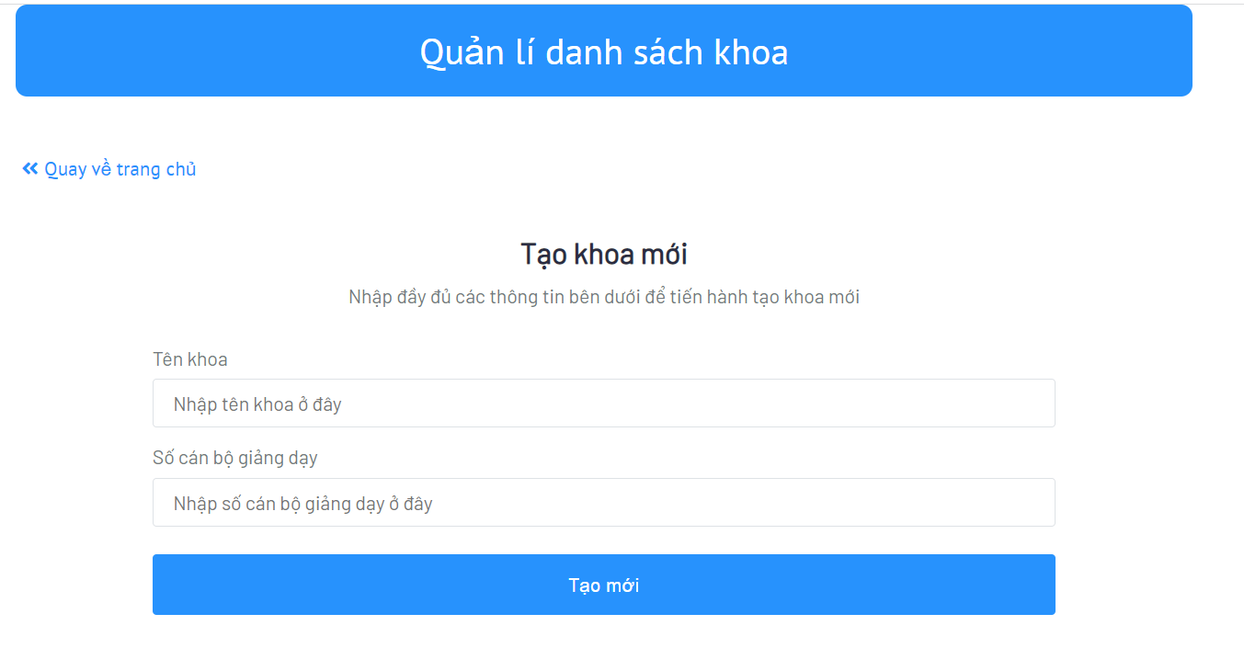
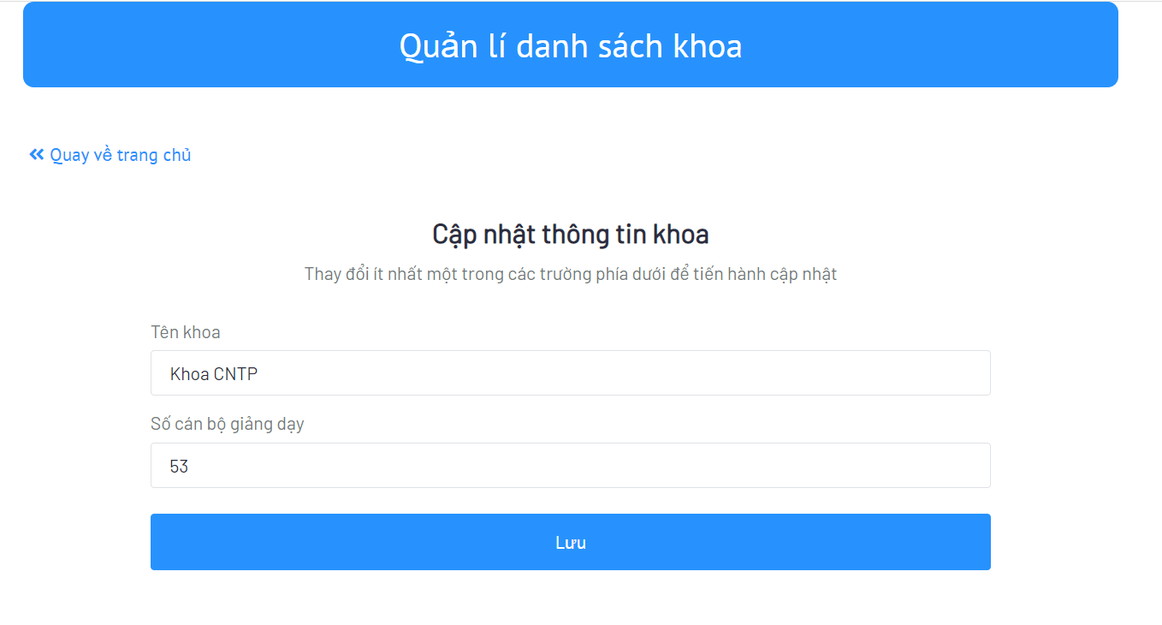
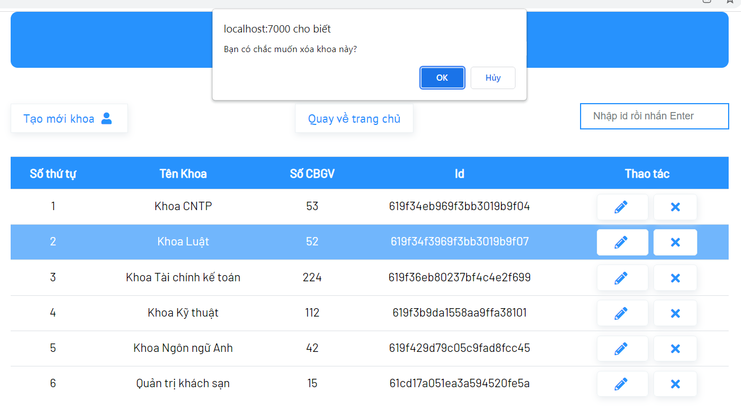
Giao diện
Tiếp theo, chúng ta sẽ thực hành tạo một website quản lí danh sách khoa với các thao tác Create - Read - Update - Delete; sử dụng Mongoose – Express – EJS – Jquery/JS.
Tham khảo giao diện phía bên phải hoặc tự thiết kế giao diện đều ok.
Trang chủ
Tạo mới khoa
Cập nhật thông tin
Xóa khoa

Slide 25
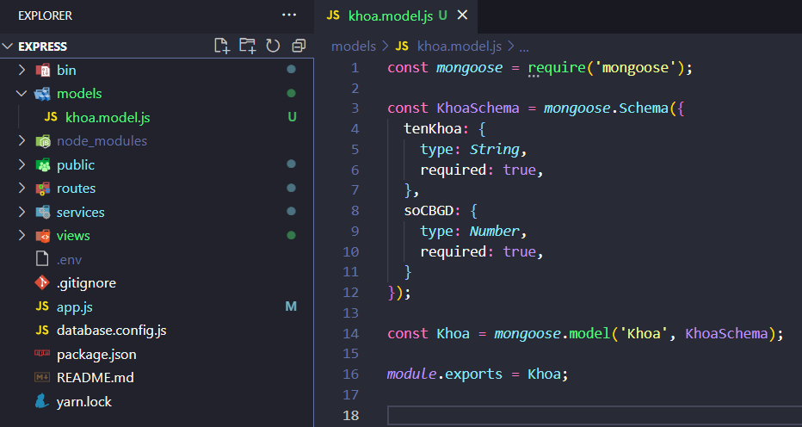
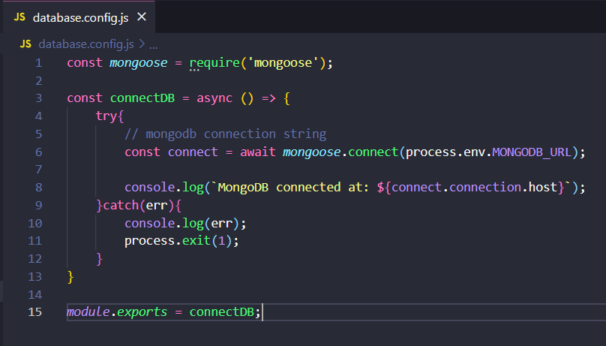
Tạo model và kết nối database
Tạo model
Kết nối với mongoose

Slide 26
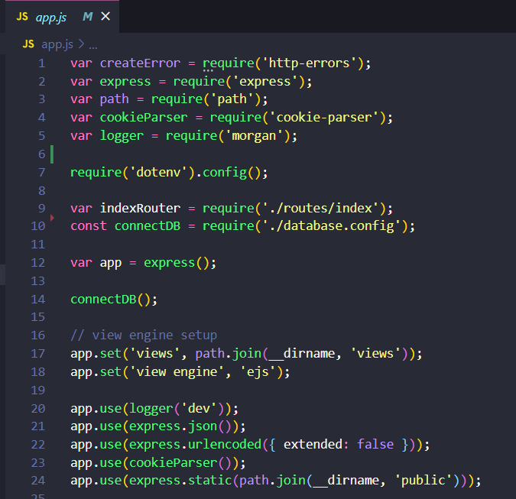
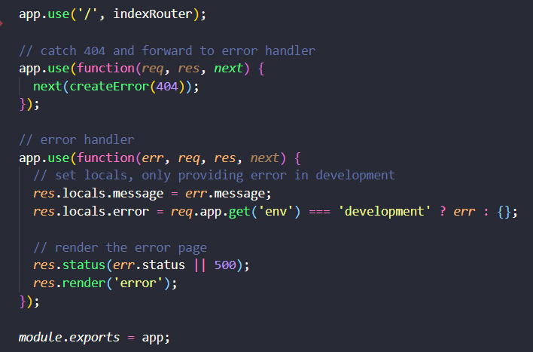
config app.js

Slide 27
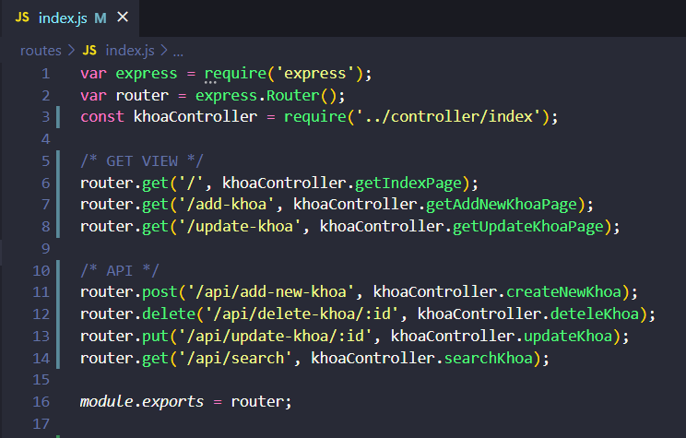
Setup route
Chúng ta sẽ có 3 router để render giao diện và 4 api để xử lí dữ liệu. Cứ mỗi route sẽ gọi đến một hàm xử lí trong Controller.

Slide 28
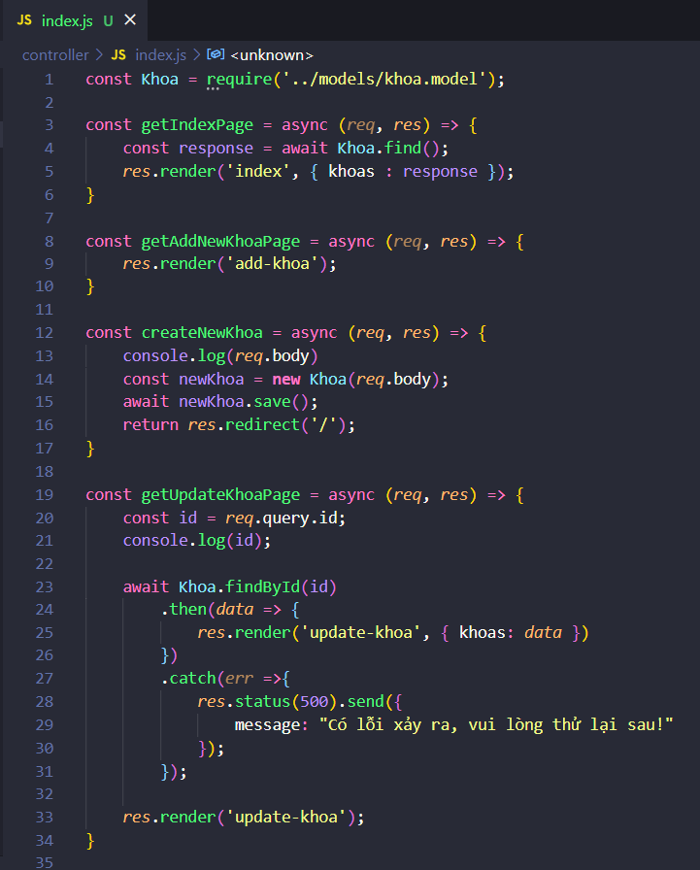
Setup controller
Trong controller, ta sẽ định nghĩa ra các async function dùng để render giao diện và xử lí với API tương ứng với những function đã được định nghĩa trong route.
Viết các function xử lí cho controller

Slide 29
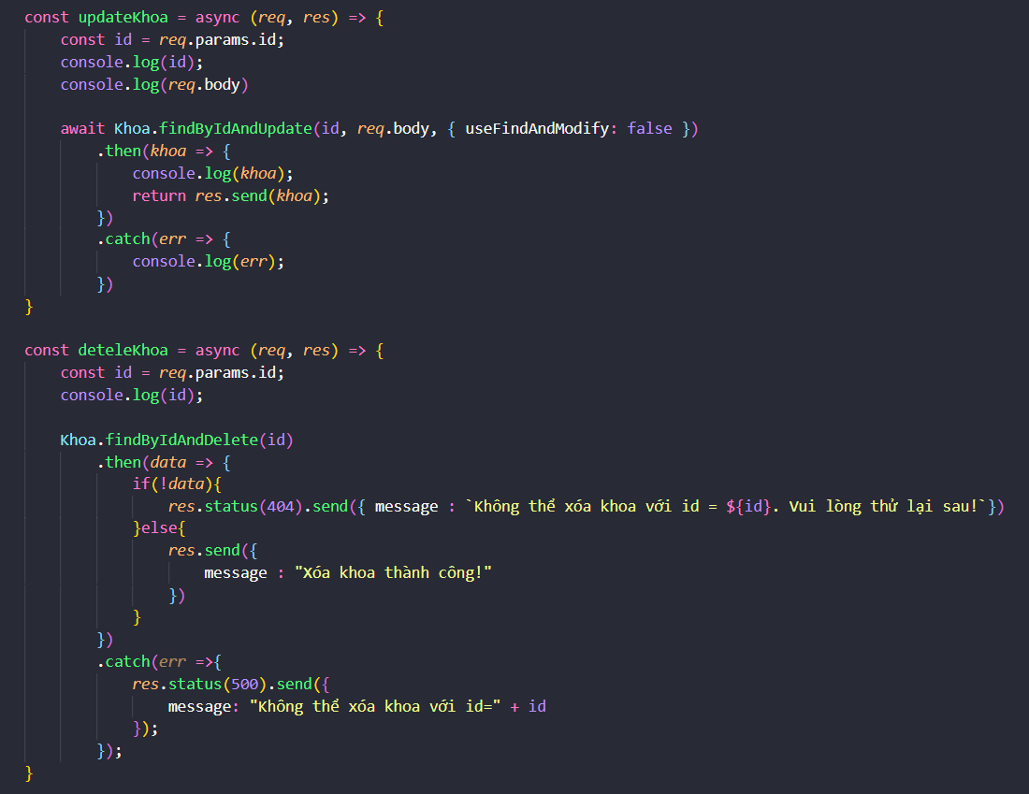
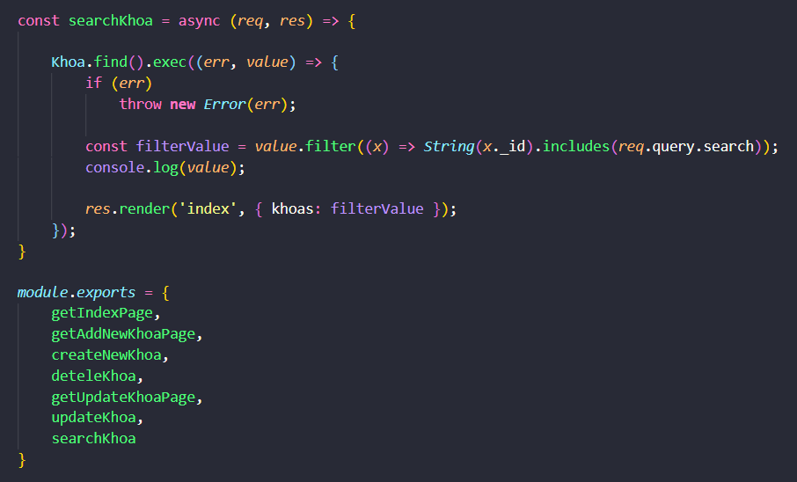
Setup controller
Viết các function xử lí cho controller

Slide 30
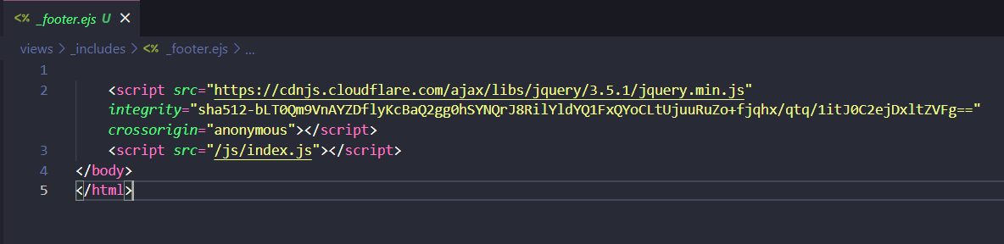
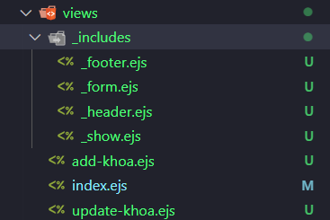
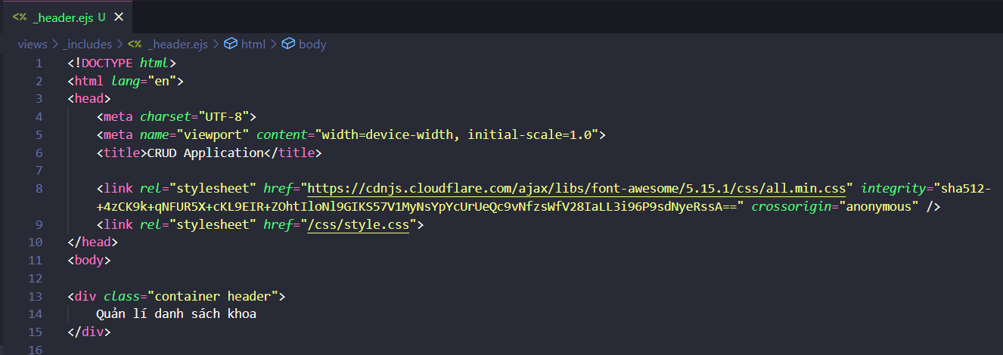
View
footer
Về phần view, bạn nên chia ra một thư mục chỉ để chứa những view mà chỉ dùng để import vào các page (_includes)
header

Slide 31
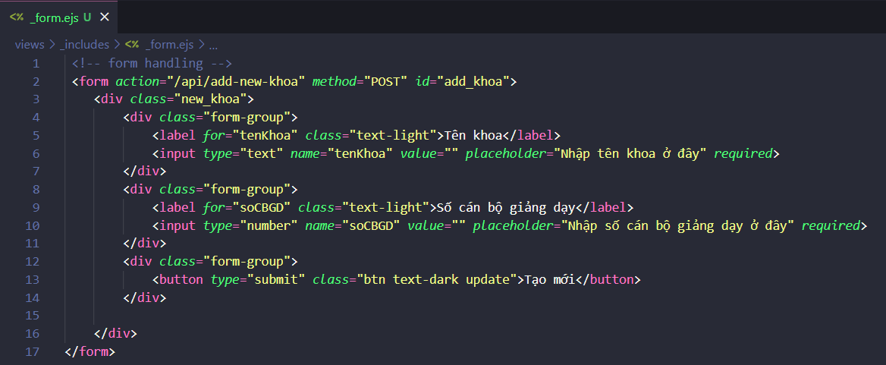
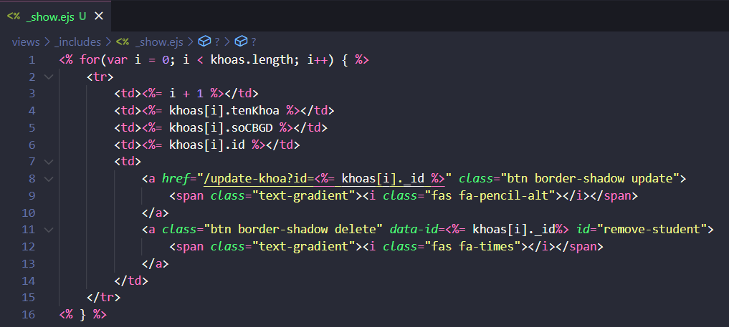
View
Form để tạo mới khoa
Hiển thị danh sách khoa

Slide 32
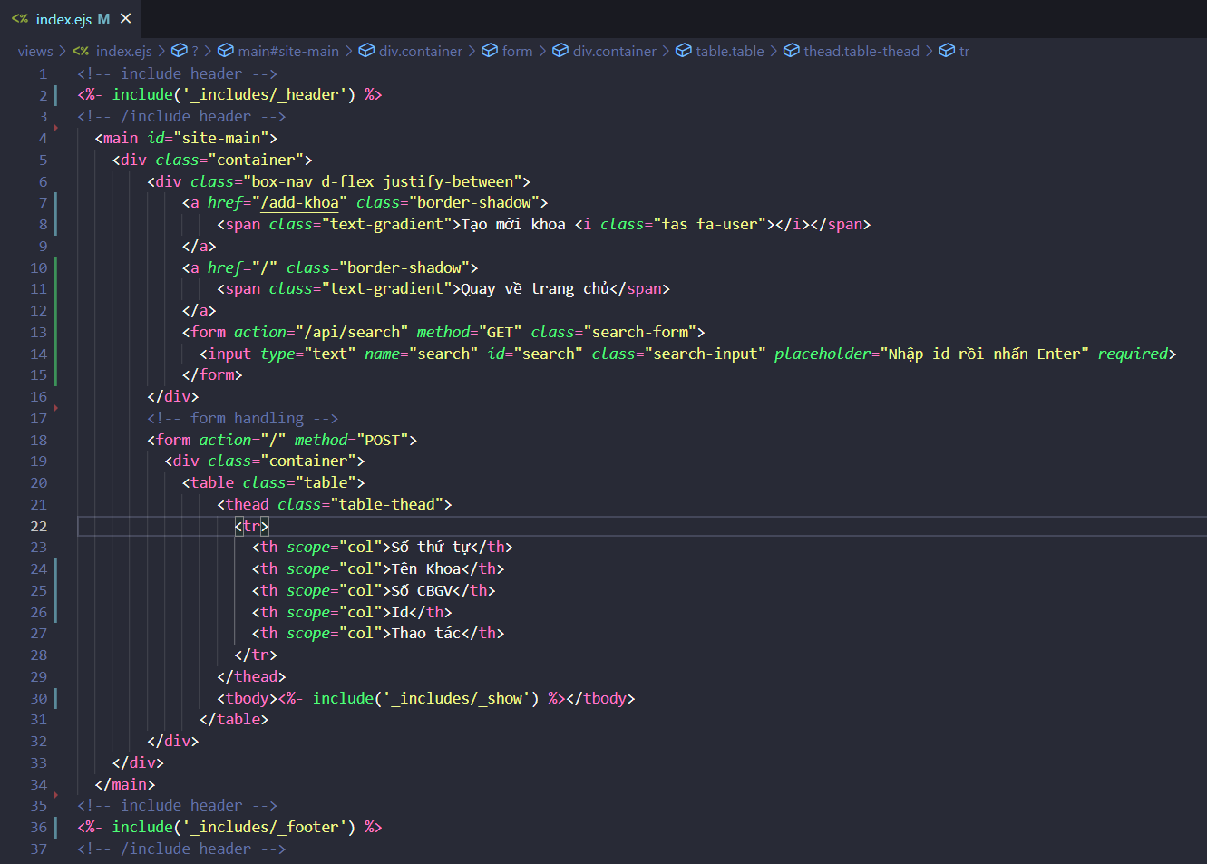
Trang chủ
Trang chủ - hiển thị danh sách khoa và hiển thị các nút thao tác

Slide 33
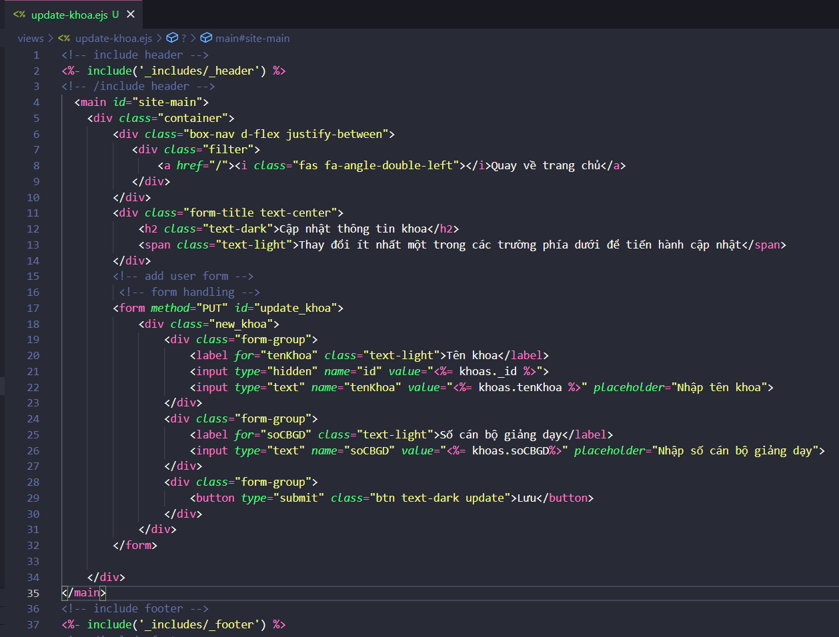
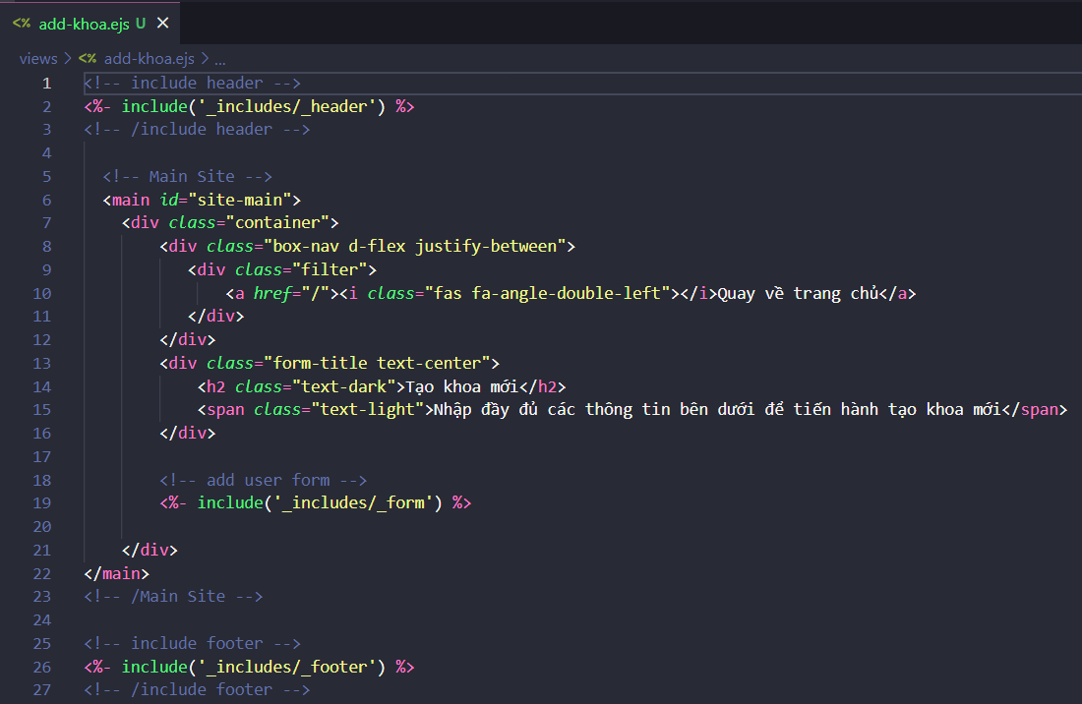
View
Trang tạo mới khoa
Trang cập nhật danh sách khoa

Slide 34
Bài tập
Sử dụng những kiến thức đã học, hãy xây dựng chức năng như đăng nhập – đăng ký, phân quyền đơn giản sử dụng session / cookie,…

